Slide 1
Ο Αιβαζόφσκι (Θεοδοσία, Κριμαία 1817-Θεοδοσία, Κριμαία 1900) Μια παρουσίαση της Έφης Αγαθονίκου
Στις συλλογές της Εθνικής Πινακοθήκης

Slide 2
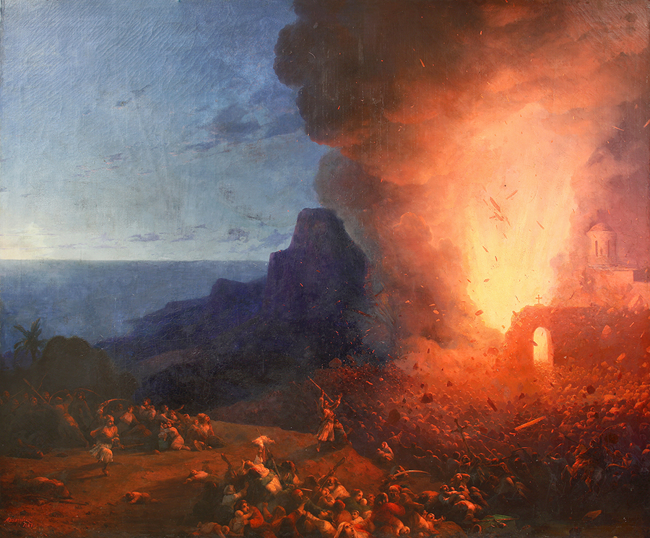
Η ανατίναξη της μονής του Αρκαδίου, 1867 Λάδι σε μουσαμά, 197 x 235 εκ. Δωρεά Πολυτεχνείου

Slide 3
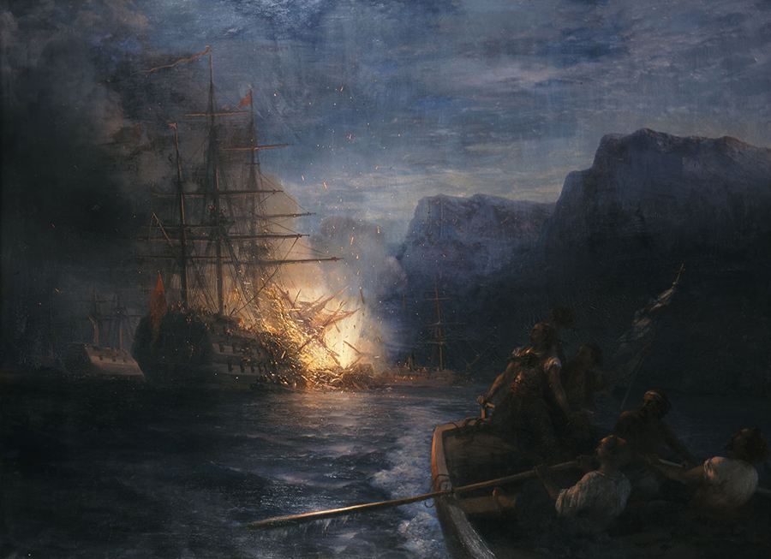
Η πυρπόληση της τουρκικής ναυαρχίδας από τον Κανάρη, 1881 Λάδι σε μουσαμά, 162 x 223 εκ. Δωρεά Πολυτεχνείου

Slide 4
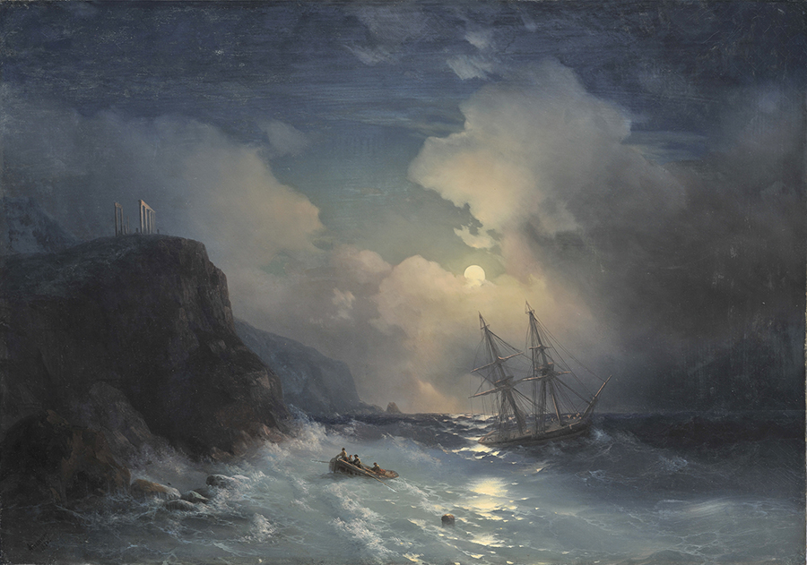
Το Σούνιο με τρικυμία, 1856 Λάδι σε μουσαμά, 59 x 83 εκ. Δωρεά Γρηγορίου Μαρασλή, 1907

Slide 5
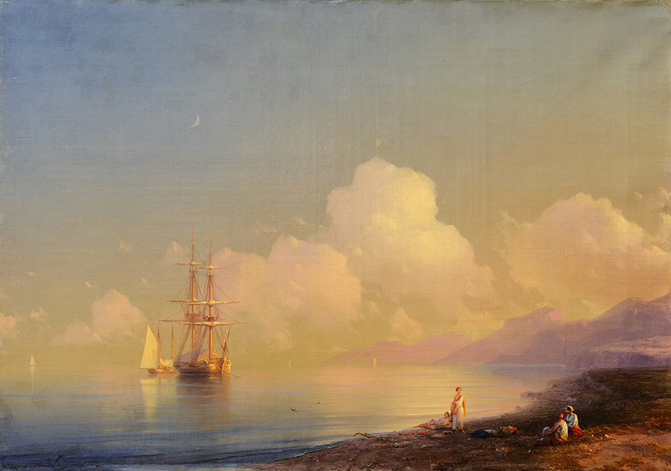
Γαλήνη. Ελληνικά ακρογιάλια., 1885 Λάδι σε μουσαμά, 59 x 83 εκ. Δωρεά Γρηγορίου Μαρασλή, 1907

Slide 6
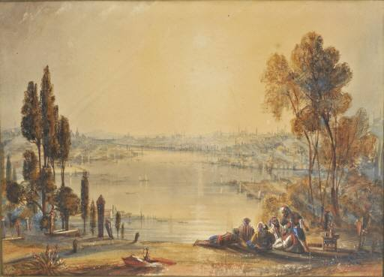
Το" Χρυσούν κέρας" ή ο Κεράτιος κόλπος, 1843 Υδατογραφία., 22 x 31 εκ. Δωρεά Αικατερίνης Ροδοκανάκη, 1909

Slide 7
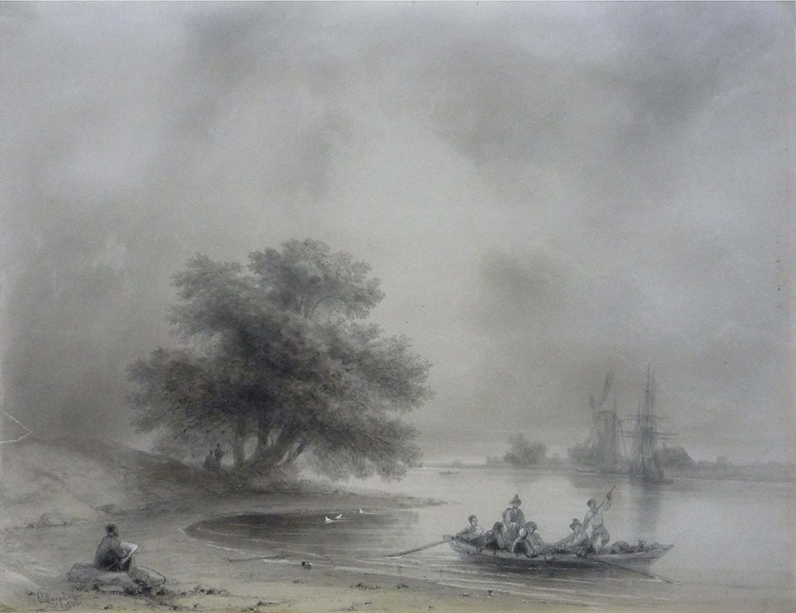
Ο καλλιτέχνης σχεδιάζει στην όχθη μιας λίμνης, 1886 Μολύβι, πένα, μελάνι και κάρβουνο σε χαρτί, 32,6 x 41,6 εκ. Δωρεά Αικατερίνης Ροδοκανάκη, 1909

Slide 8
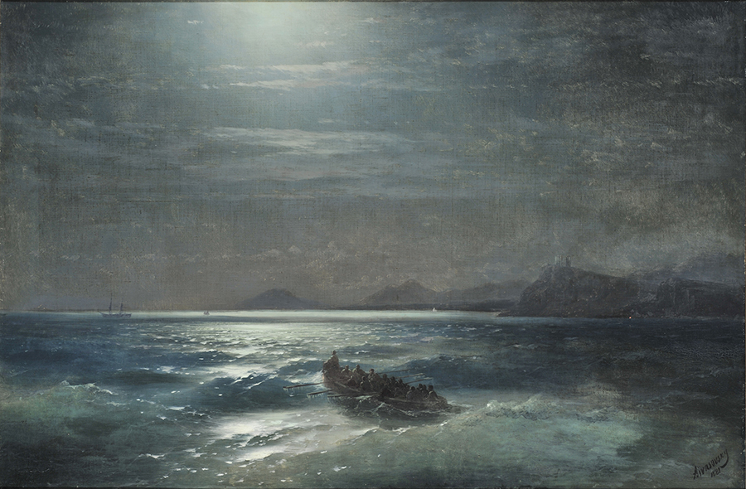
H θάλασσα του Σουνίου, 1881 Λάδι σε μουσαμά, 58 x 89 εκ. Κληροδότημα Στέφανου Σκουλούδη, 1930

Slide 9
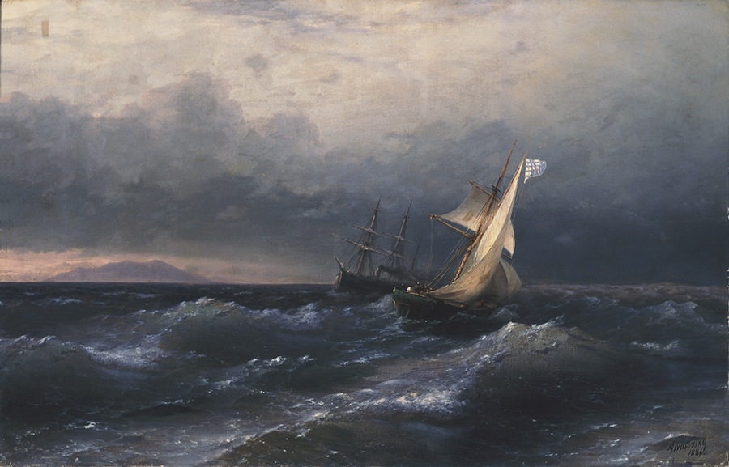
Ο Σαρωνικός, 1881 Λάδι σε μουσαμά, 57 x 88 εκ. Κληροδότημα Στέφανου Σκουλούδη, 1930

Slide 10
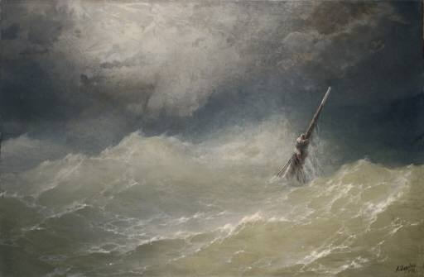
Τρικυμία, 1886 Λάδι σε μουσαμά, 94 x 144 εκ. Κληροδότημα Απόστολου Χατζηαργύρη, 1933

Slide 11
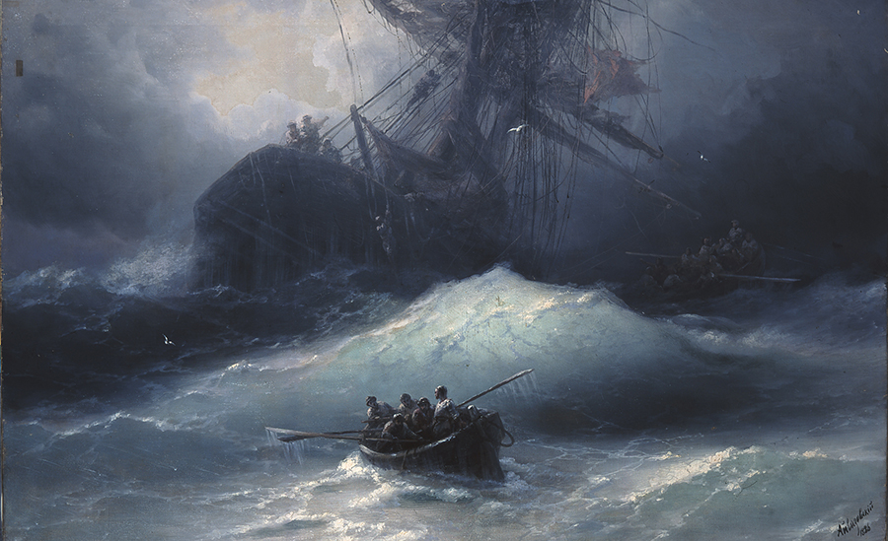
Το ναυάγιο, 1886 Λάδι σε μουσαμά, 93 x 145 εκ. Κληροδότημα Ελένης Α. Χρηστομάνου

Slide 12
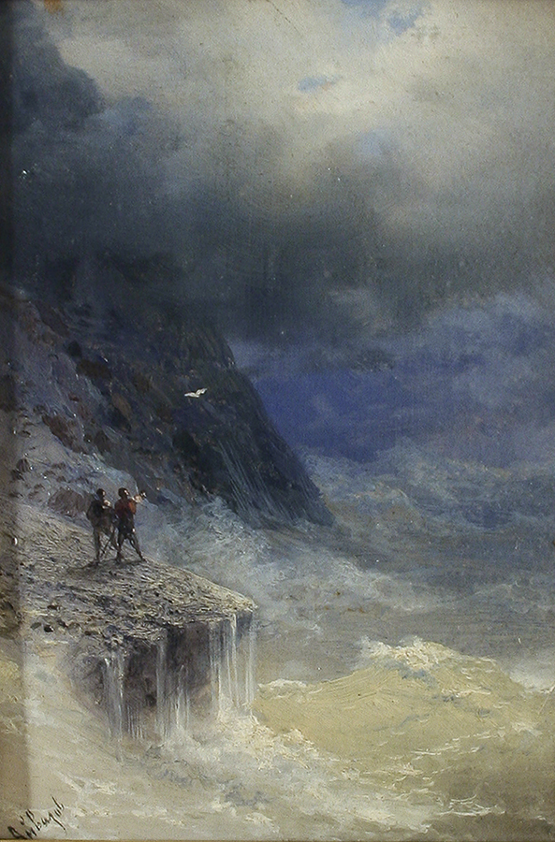
Άνθρωποι σε βράχια, 1898 Λάδι σε ξύλο, 26 x 18 εκ. Δωρεά Βέρας Κουλούρα, 1980

